Slide 1
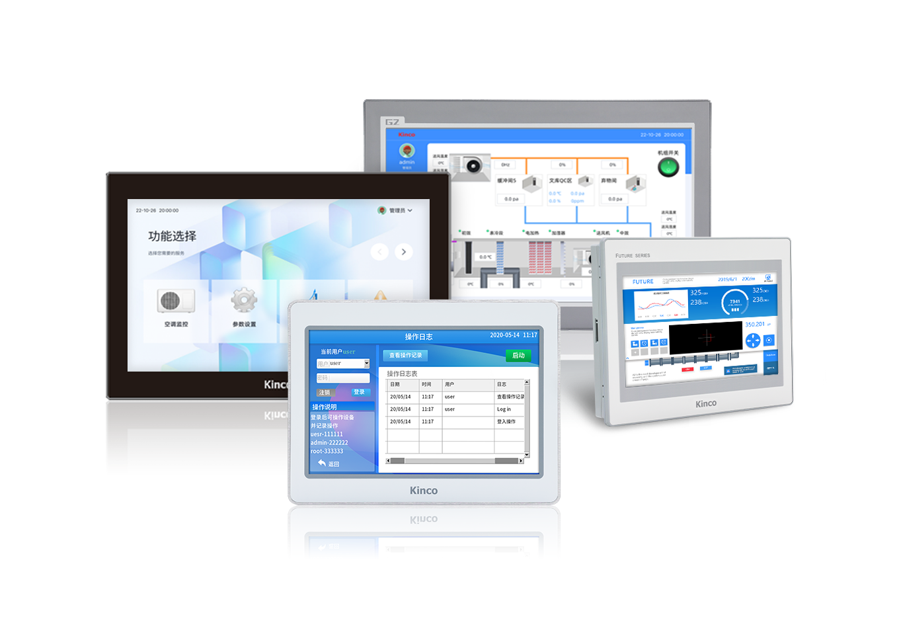
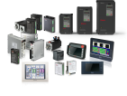
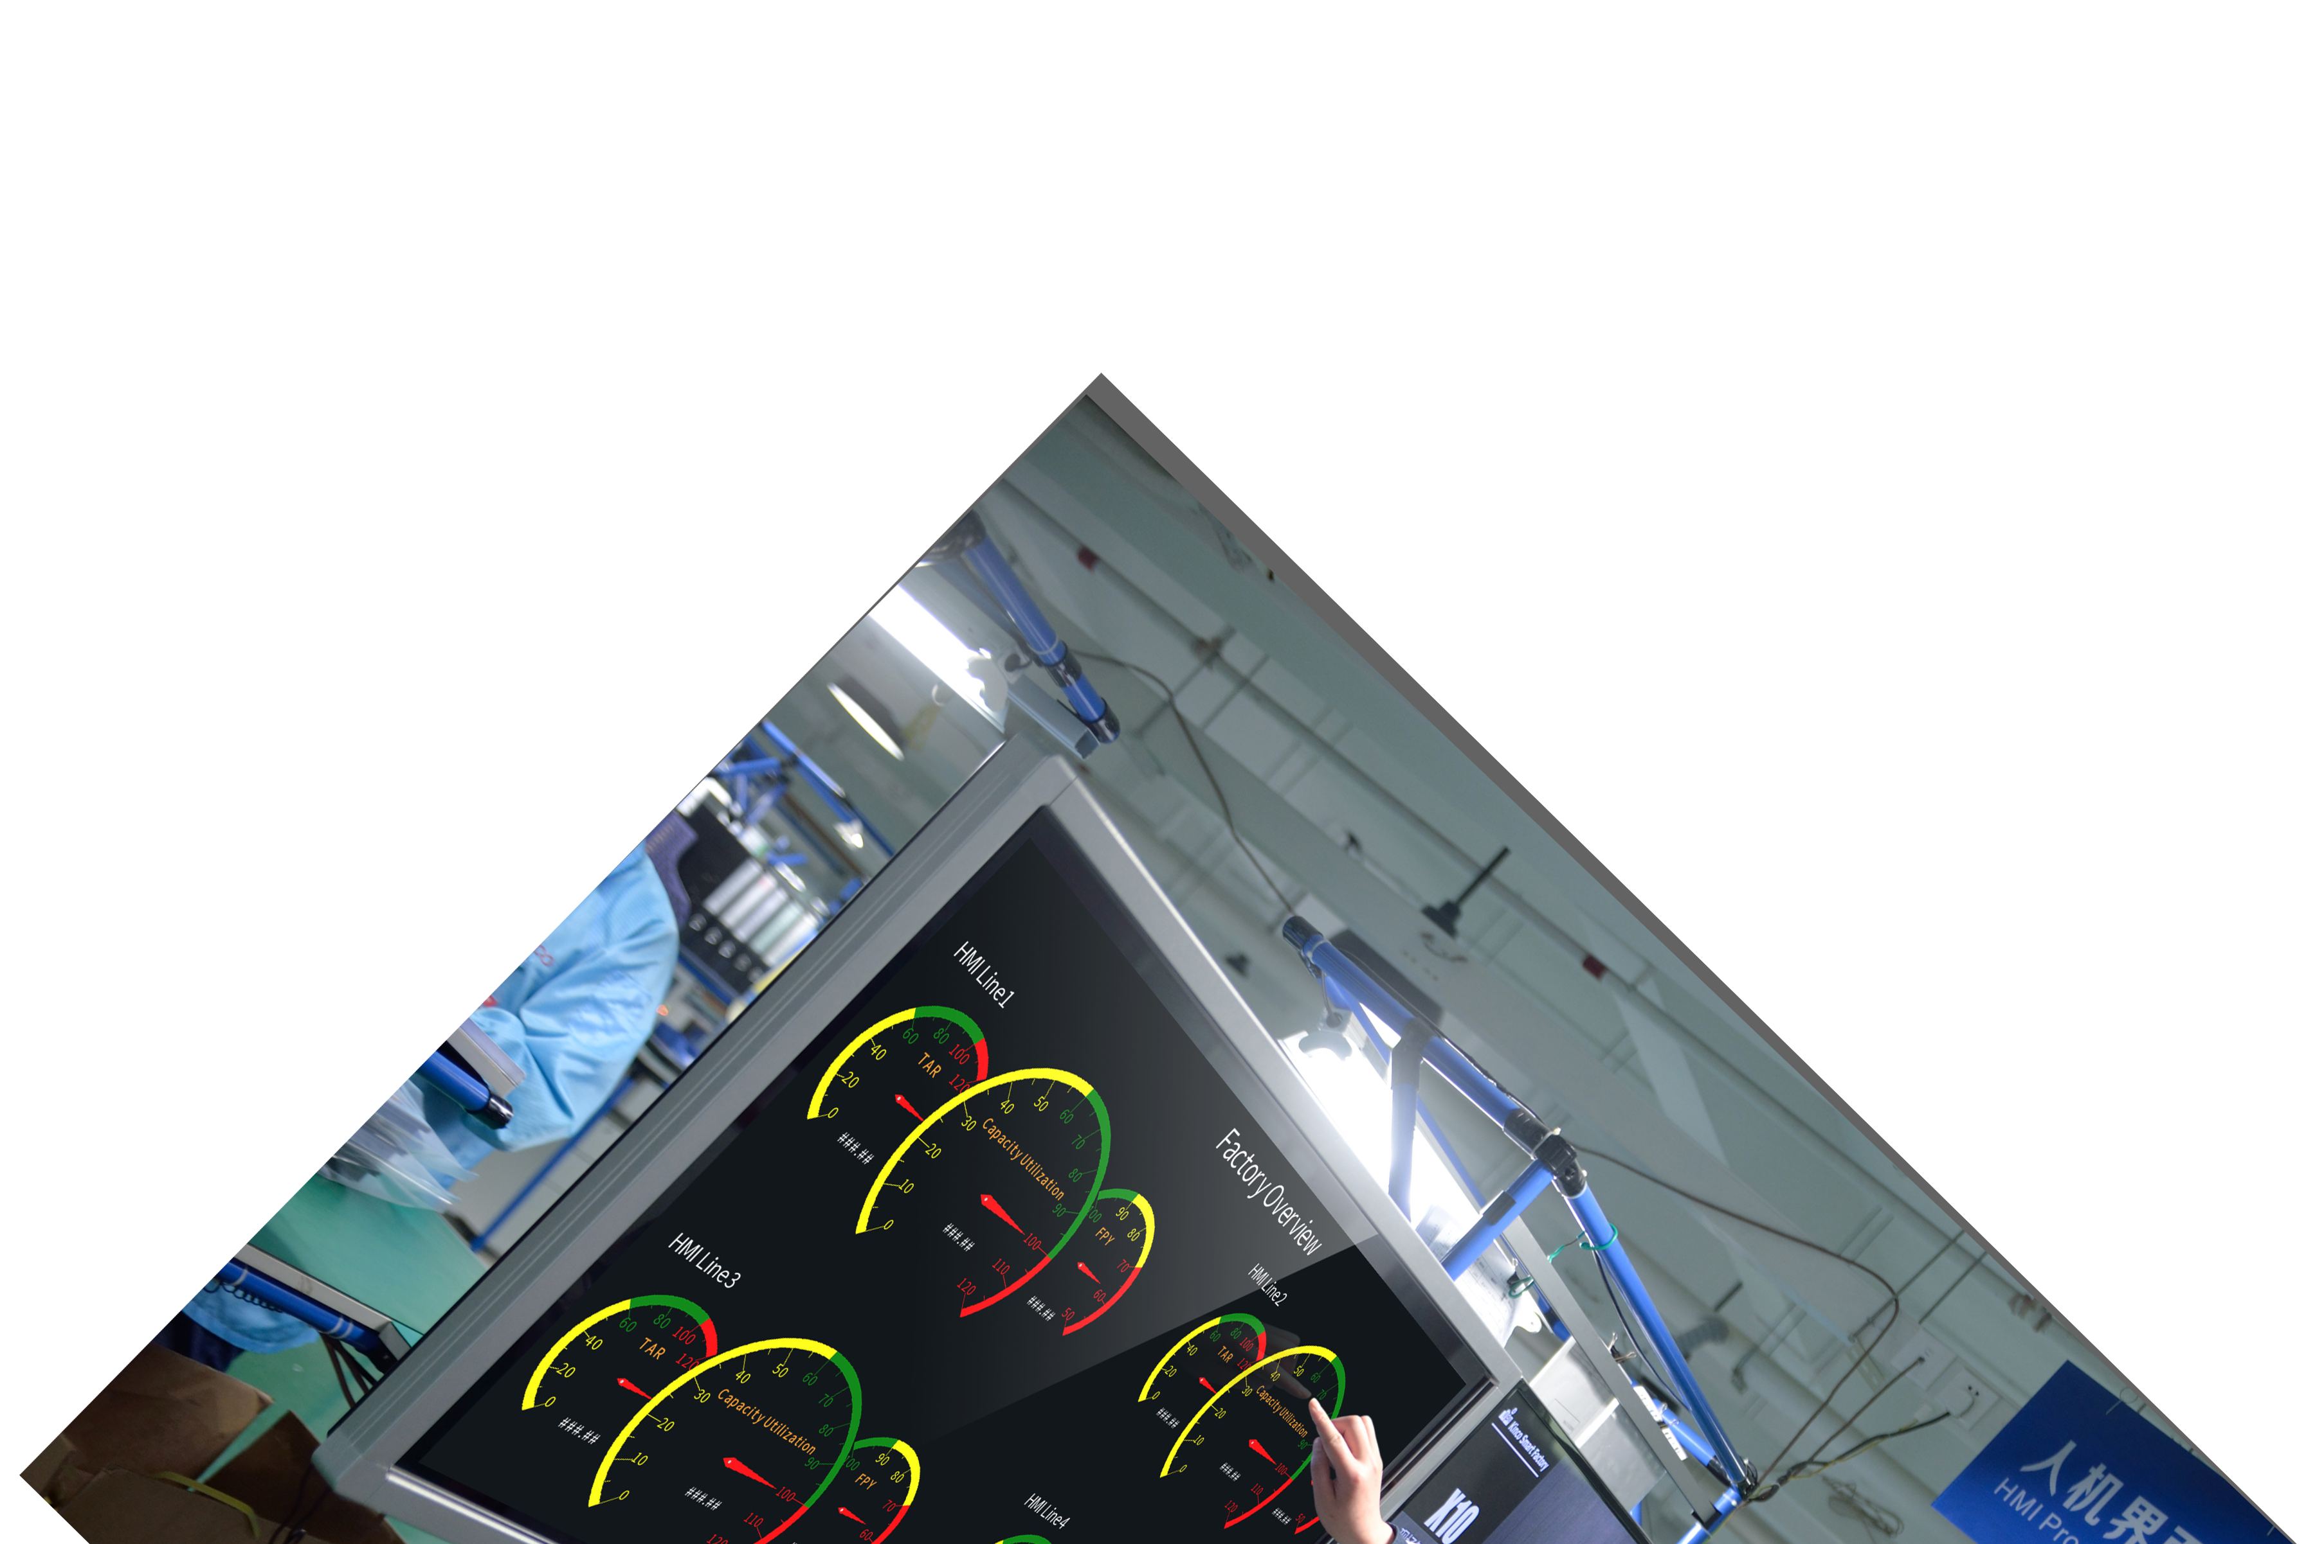
聚焦行业与客户深度链接
Kinco DToolsPro
软硬件平台介绍
Kinco DToolsPro

Slide 2
面向高端设备
FUTURE一代/FUTURE二代/GREEN二代

Slide 3
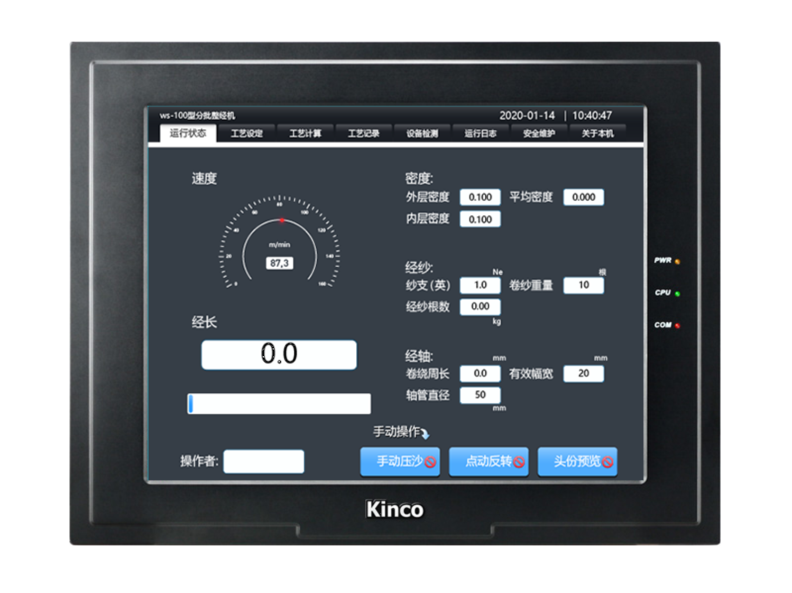
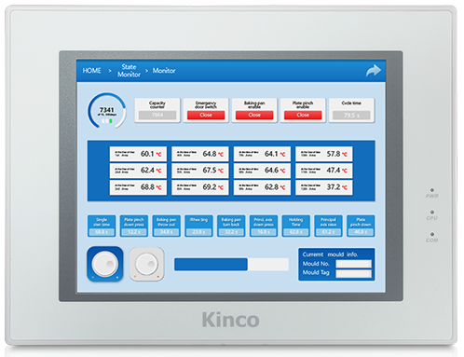
面向高端制造业FUTURE一代系列
特点：
工业级CPU，主频1GHz；
4GB eMMC超大存储+512MB DDR3内存
3个串口
内置电源隔离+PCB防护
宽温液晶-10~55℃
支持网络摄像头+视频播放、西门子标签等
FUTURE一代系列人机界面
F070E-Pro/F080E-Pro/
F104E-Pro/F121E-Pro/F150E-Pro

Slide 4
面向高端制造业FUTURE/GREEN二代系列
特点：
最高配置4核A55CPU，主频1.8GHz；
8GB eMMC超大存储+1GB DDR4内存
内置电源隔离+PCB防护
原装液晶、近全视角
支持数据库、西门子标签等
FUTURE/GREEN二代系列人机界面
F2100E2/F2121E2/F2156E2/F2156E2-PX
G2156E/G2156E2

Slide 5
全新的软件平台
风格新
架构新
模式新
功能新
office软件风格
样式新颖、简约大方
面向对象开发
维护、升级快速响应
DTP
标签变量组态模式
贴近ST语言编程习惯
模板库、电子签名
指针变量、集成式按钮等...

Slide 6
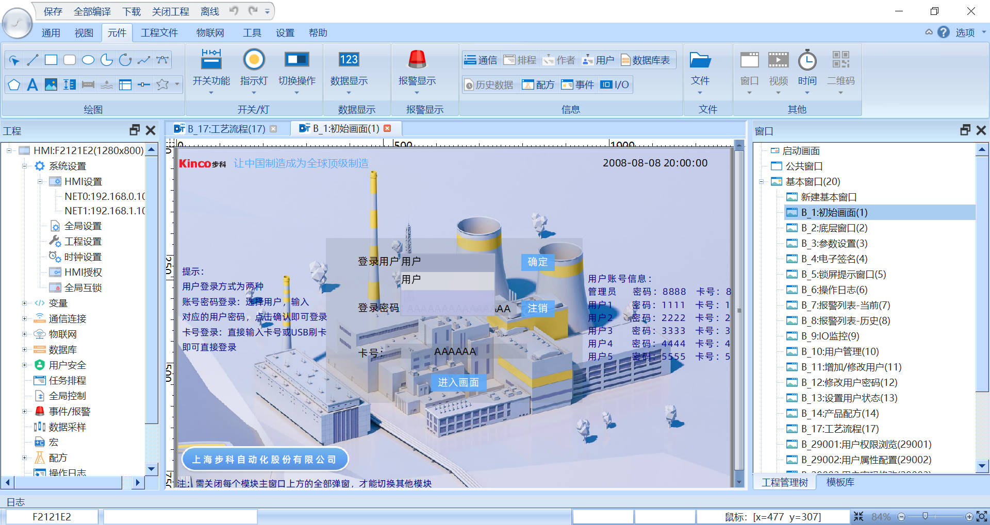
风格新：office软件风格、样式新颖、简约大方

Slide 7
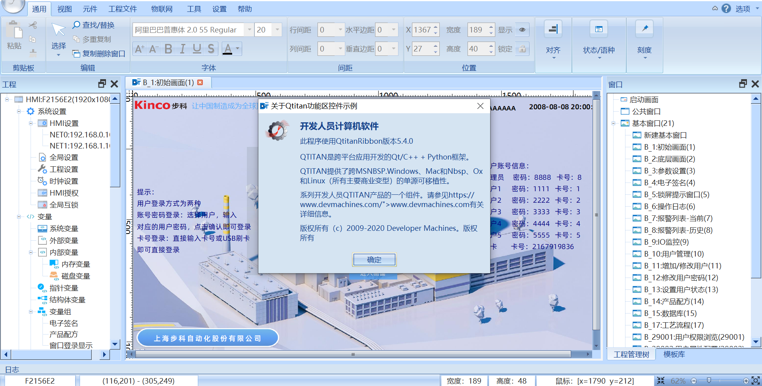
架构新：面向对象开发维护、升级快速响应

Slide 8
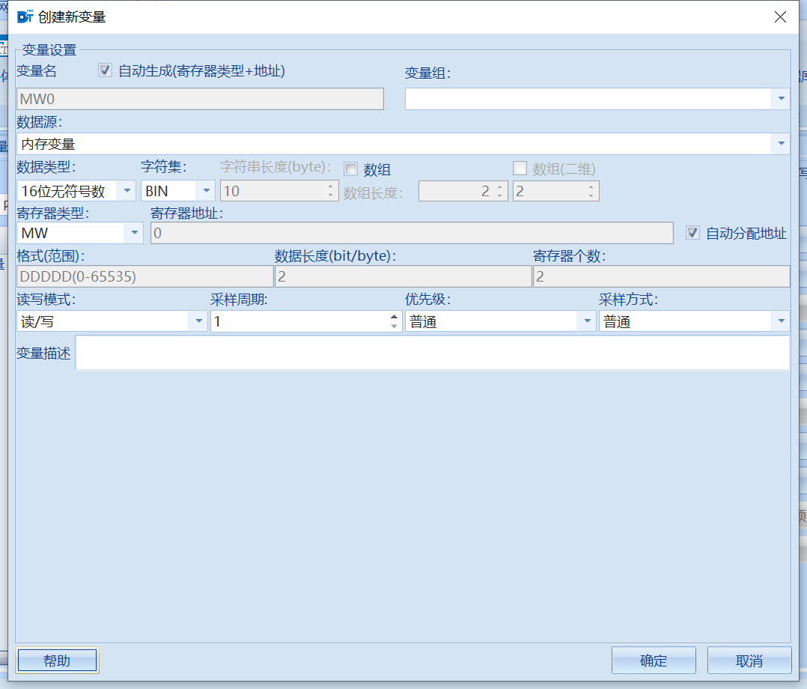
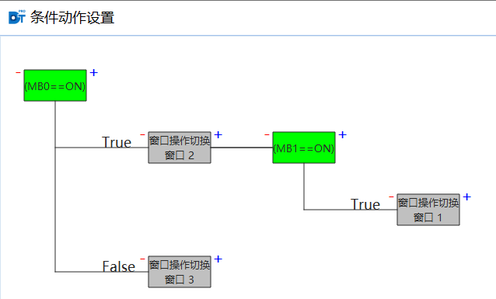
模式新：标签变量组态模式、贴近ST语言编程习惯

Slide 9
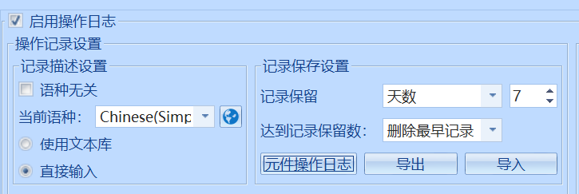
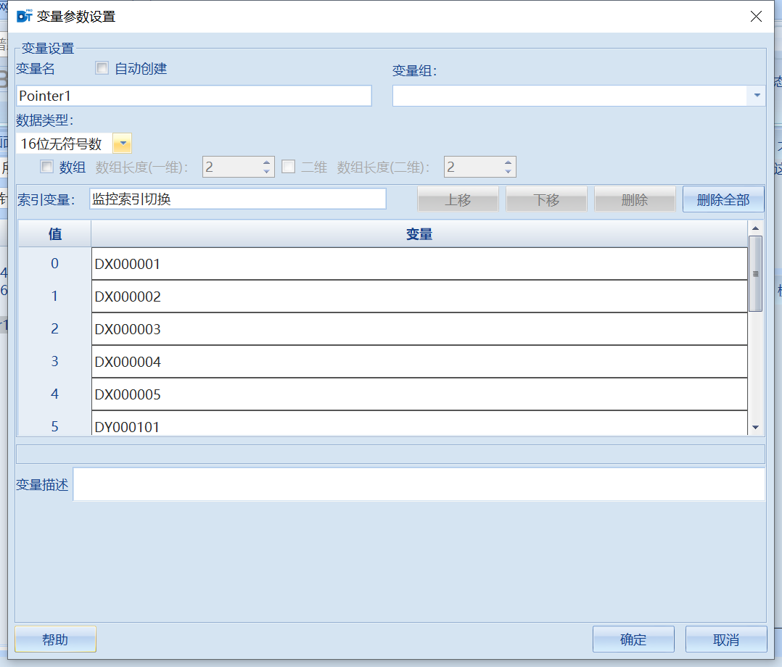
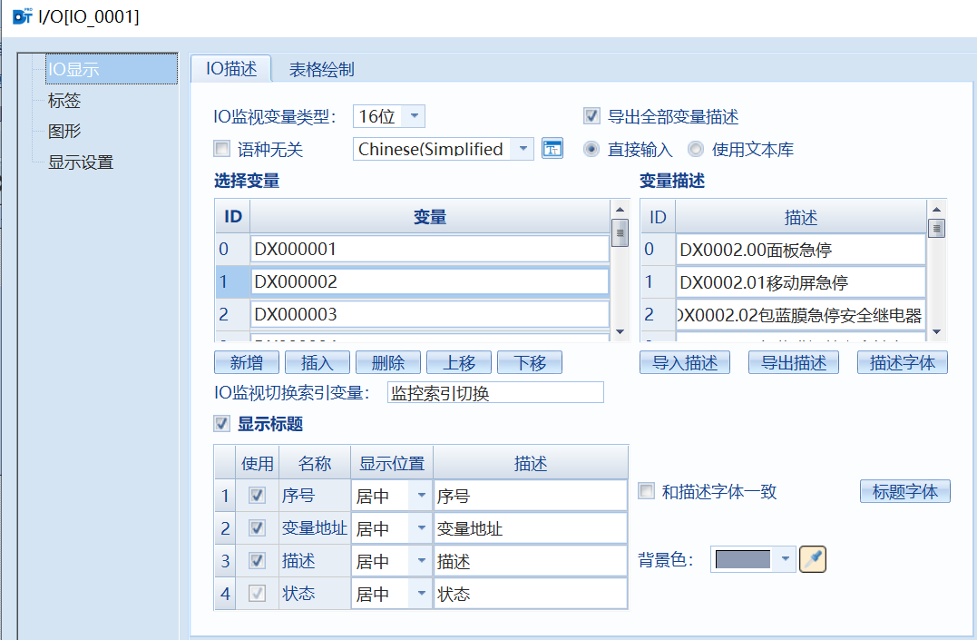
功能新：模板库、电子签名、指针变量、集成式按钮等等

Slide 10
谢 谢
Thank you
聚焦行业与客户深度链接
www.kinco.cn
sales@kinco.cn

